Slide 1
隋唐制度的变化与创新
课程标准：
1.了解隋唐时期封建社会的高度繁荣
2.认识隋唐时期的制度变化与创新

Slide 2
隋唐制度的变化与创新·内容概要
1 选官制度
是中国古代政治制度的一个重要方面。从曹魏的九品中正制到隋唐的科举制。
2 三省六部制
是隋唐政治制度的核心，魏晋南北朝时期三省形成，隋唐时期确立并完善了三省六部制。
3 赋税制度
是维护国家机器运转的重要经济手段。从魏晋的租调制到唐朝的租庸调制和两税法。
Notes:
本课包含选官制度、三省六部制和赋税制度三个部分内容。通过了解从魏晋南北朝到隋唐时期，制度的变化与创新。
分析制度变化与创新的原因与影响，认识制度演进与时代发展之间的关系。

Slide 3
一、选官制度
1.知识梳理
朝代 | 制度 | 选拔方式 | 选拔标准
魏晋南北朝
隋唐
家世、道德和才能→家世
采用分科考试的方式选拔官员，进士及第可取得做官资格，通过吏部选官考试，可正式做官。
官吏推荐
朝廷授予
唐朝科举以进士和明经两科为主，进士科始以试策为主，后加试帖经、杂文，玄宗时加试诗赋；明经科注重对儒家经典的记诵。
九品中正制
中央委任中正官为各地人才评定等级，共分九等，朝廷依此授以相应的官职。
分科考试朝廷考核
科举制
才学
阅读教材，完成表格。
Notes:
官吏是维持政权运转的基础，如何为国家选拔优秀人才，是历朝历代都特别重视的问题。
试策就类似于我们现在所说的时政文章，贴经就是考察对儒家经典的记诵和理解。

Slide 4
据表，与九品中正制相比，科举制有怎样的特点？
2.科举制的特点
朝代 | 制度 | 选拔方式 | 选拔标准
魏晋南北朝
隋唐
官吏推荐
朝廷授予
家世、道德和才能→家世
九品中正制
分科考试朝廷考核
科举制
才学
选拔方式更加公开
、选拔标准更加公平

Slide 5
学思之窗
缙绅虽位极人臣，不由进士者终不为美……其艰难谓之“三十老明经，五十少进士”。
——王定保《唐摭（zhí）言》卷1
依据材料，科举制还有怎样的特点？
社会地位高
、考试难度大
Notes:
不由进士者，终不为美：说明科举制度在当时的社会地位很高。当时的世人都将考中进士作为自己人生的奋斗目标。
考中进士的春风得意，扬眉吐气。在咱们本课导言中，孟郊的那首登科后表达的淋漓尽致。春风得意马蹄疾，一日看尽长安花。
三十老明经，五十少进士：前面有介绍帖经，侧重对儒家经典的记诵，难度较低，所以三十岁考上明经，太老了。
进士科考察试策、帖经，后来又加考诗赋，所以五十岁考上进士，你还是很年轻的。说明科举考试特别是进士科，难度很大。

Slide 6
科举制对中国产生了怎样的影响？
3.科举制的影响
朝为田舍郎，暮登天子堂。
将相本无种，男儿当自强。
——[宋]汪洙《神童诗》
其艰难谓之“三十老明经，五十少进士”……故有诗云：“太宗皇帝真长策，赚得英雄尽白头！”
——王定保《唐摭言》卷1
扩大统治基础；
利于社会中下层参与政权；
提高官员的文化素质；
加强中央集权。
Notes:
科举制创立以后，经过历朝历代不断的完善，一直使用了一千三百年。
朝为田舍郎，暮登天子堂。同学们想一想，在九品中正制之下，这种情况可能性大吗？应该说是很小的。九品中正制发展到后来，逐渐沦为了维护世族特权的工具。中下层知识分子在仕途上的提升空间变得极其狭窄和困难。但是科举制就不一样了。
允许世人自主报考，这对社会中出身微寒的中下层读书人非常有利。不需要被推荐，便可以报名参加考试。这就打破了世家大族对政治的垄断。垄断一旦被打破，人才来源便会扩大，人才流动的空间也会扩展。
唐太宗增加了考试科目，为读书人提供了更为广阔的参与政权的机会。越来越多的优秀人才参与到政权中，特别是出身社会中下层的读书人，这无形就扩大了唐朝的统治基础，政权必然更加的稳定。而且，朝廷考核取代推荐，就把选拔官吏的权力掌握在中央手中。这必然又加强了中央集权。

Slide 7
二、三省六部制
时期 | 中枢政务机构 | 权力配置
汉武帝 | 中朝和外朝 | 中朝参与决策，外朝掌行政
东汉 | 三公和尚书台 | 三公虚设，尚书台辅助决策和执行
魏晋 南北朝 | 尚书省、中书省和门下省形成三省 | 三省共同辅助决策和执行
隋唐 | 三省六部制 | 中书省掌决策、门下省掌审议、尚书省掌执行
Notes:
表格梳理了从汉到隋、唐中书政务机构演变的历程。
通过这个表格，我们可以发现三省六部制的形成是比较漫长的。从汉朝开始孕育魏晋南北朝不断发展，隋朝正式确立，唐朝加以完善。

Slide 8
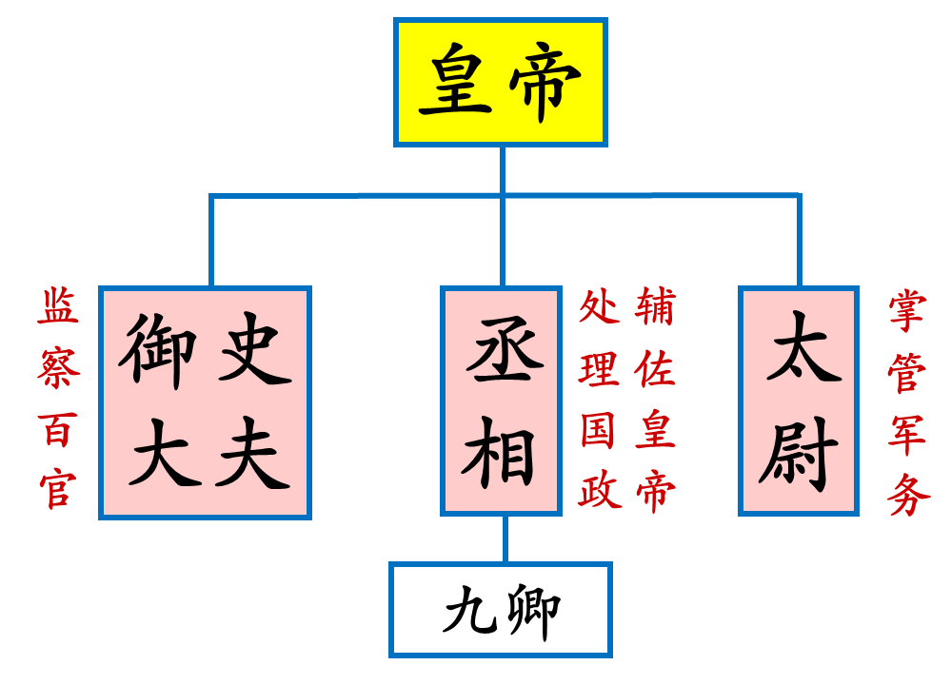
秦朝三公九卿制示意图
仿照上图，绘制唐朝三省六部制的示意图。

Slide 9
1.三省六部制的职权与运转
皇帝
唐朝三省六部制示意图
提交上奏
同意后
交予审理
起草诏令
审核诏令
执行诏令
中书省
门下省
尚书省
封驳
通过审议
分理具体政务
吏 户 礼 兵 刑 工
Notes:
从职权来看，中书省和门下省就组成了中央决策机构，而尚书省和六部则是中央执行机构。

Slide 10
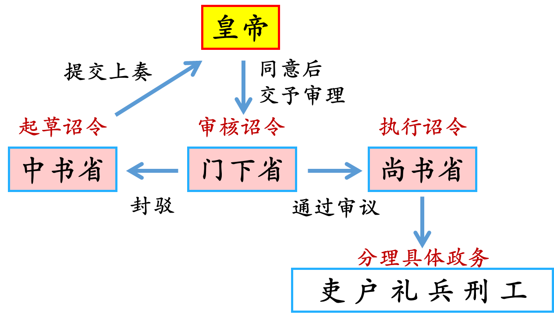
2.三省六部制的特点
秦朝三公九卿制
唐朝三省六部制
与三公九卿制相比，三省六部制有何创新？
三省职权分工明确，又彼此制约。
宰相人数增加，相权分散。
Notes:
从机构设置来看，秦朝决策、审议、执行政务都是丞相一人负责。
到三省六部制决策、审议、执行分离，所以三省六部制的创新之处之一便是职权分工明确。而且，中书省与门下省之间还形成了彼此制约的关系。
教材提到“三省长官共议国事，执宰相之职”也就说，三省长官都是宰相，这就比秦汉宰相数量要多。
秦朝设左右丞相两人。汉朝前期只有一个丞相，唐朝时少则数人，多则一二十人。钱穆先生曾说“汉代宰相是首长制，唐代宰相是委员制”。那么宰相人数的增加又意味着什么呢？相权被分散了。
但是如果中书省和门下省，各执己见，没有达成一致，会不会造成行政效率低下呢？

Slide 11
政事堂之设立
唐代宰相议政的地方称为政事堂……唐王朝之所以要设立这样一个决策机构，是因为中书、门下分掌出令和封驳，没有一个统一的机构，容易造成各持己见，争执不休，或者互相依违，知错不改，都会对决策产生不良影响。因此，从唐初开始，中书、门下和尚书三省首脑，就在一起议政决策，形成了政事堂决策会议。
——白钢《中国政治制度史》
如何评价隋唐三省六部制的影响？
有助于集思广益，提高决策的科学性和合理性。
提高工作效率。
Notes:
而正式堂的创立，在保证决策的科学性和合理性的同时，又提高了工作效率。

Slide 12
3.三省六部制的影响
有助于集思广益，提高决策的科学性和合理性。
提高工作效率。
Notes:
到此我们了解了隋唐时期如何选拔官吏，如何进行行政管理。
那么国家要想发展，还需要哪些制度保障呢？我们接下来就来看看如何通过经济制度的制定和实施，来保证国家的发展。

Slide 13
三、赋税制度
时期 | 赋税制度
魏晋南北朝
唐前期
唐中后期
租调制
租庸调制
两税法
Notes:
中国古代赋税制度错综复杂，历朝历代都在不断的调整赋税制度。我们还是借助表格来梳理，北朝至隋唐的赋税制度的演变。

Slide 14
1.赋税制度变化的原因
（北魏）均田令适应了当时北方人口减耗、荒地和无主地大量存在的现实。
——张帆《中国古代简史》
时期 | 赋税制度 | 基础
魏晋 南北朝 | 租调制
唐前期 | 租庸调制
唐中后期 | 两税法
均田制的实施
均田制无法推行
玄宗之末，版籍（户口册）浸坏（被损坏），多非其实。
——《资治通鉴》卷226
均田制的兴废影响赋税制度变化
Notes:
我们来了解一下，税制变化的原因。北魏孝文帝改革实施均田制，此后，均田制一直沿用到唐朝前期，是租调制得以实施的重要基础。均田制是政府将控制的无主荒地，按照一定标准分配给农民耕种。
有关均田制实施的背景，我们可以看一则材料。
那这么好的一个制度，为什么到唐中期就实行不下去了呢？
因为均田制长期实施的条件是政府手中掌握大量无主荒地。但是随着时间的推移，人口的增加，政府掌握的土地日益减少。到天宝年间，均田制受到冲击，土地买卖和兼并之风盛行，大量小农破产，如材料所载，宣宗之末，版籍浸坏，多非其实。

Slide 15
2.租庸调制与两税法的比较
每丁岁入租粟二石。调则随乡土所产，绫、绢、絁（shī）各二丈，布加五分之一……凡丁，岁役二旬。若不役，则收其庸，每日三尺。
——《旧唐书》卷四八《食货志》
有田则有租，有身则有庸，有户则有调。
——《资治通鉴》卷226
概括租庸调制的特点（从征税标准、税额角度分析），并评价其影响。
租
交粮食
调
交布帛
庸
纳绢代役
、税额固定
特点：以人丁为主要征税标准
影响：保证农民的生产时间，政府的赋税收入有了保障。
Notes:
唐德宗采纳丞相杨炎的建议，改为两税法。有田地便要交租，有人丁便要服庸纳调。
赋税制度的有效实施，可以保证国家的赋税收入。对人民而言，纳绢代役有助于待保障农民的生产时间。
税额固定如何评价呢？好处就是税额明确，避免了官府横征暴敛。那有没有问题呢？各地经济存在发展的不平衡，农民有贫富之分、手中的土地也有好坏多少之分，全国一个标准，难免有一刀切的问题。所以租庸调制也存在不合理的成分。
这都为租庸调制的崩溃埋下了隐患。那么接下来我们就看一看两税法是如何解决租庸调制的弊端。

Slide 16
民富者丁多，率为官为僧以免课役，而贫者丁多无所伏匿，故上户优而下户劳。……炎建议作两税法。……户无主客，以现居为簿，人无丁中 ，以贫富为差。为行商者，在所州县税三十之一，使与居者均，无侥利 。……其租庸调、杂徭悉省。
——《资治通鉴》卷226
两税法有何创新之处？并评价其影响。
特点：扩大征税对象
影响：保证国家的财政收入；
以财产为主要征税标准
减轻了政府对农民的人身控制。
简化税收名目
Notes:
在租庸调制下，官员僧侣都是有免赋役的特权的。但是，两税法实施以后，过往的官员、僧侣等免征对象通通都要交税。【这是一个征税对象的问题】
“户无主客，以现居为簿bù]”：为了应对大量人民逃亡，无税可征的困境。政府统计人口，规定只要你住在当地，你就要在当地交税。还有为行商者也要在所到的州县交税，我们就可以说两税法扩大了征税对象。
人无丁中以贫富为差，这是什么意思？这就涉及到征税标准的改变，改变了自战国以来以人丁为主的赋税制度，以财产为主要征税标准，这是中国古代税制上的一次重大变革。
“租庸调、杂徭悉省”这意味着简化了税收名。
两税法不仅减少了人民的负担，而且意味着政府减轻了对农民的人身控制。

Slide 17
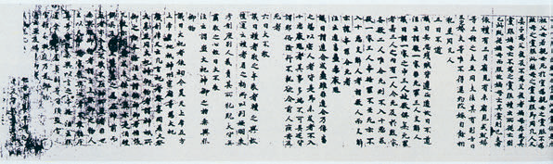
←《大唐六典》书影
《大唐六典》是我国现存最早的一部行政法典。
↑敦煌《唐律疏议》残卷
《唐律疏议》是我国现存最早最完整的封建法典。
Notes:
隋唐时期在制度创新方面还有很多建树，比如我们的教材上还介绍了大唐六典和唐律疏义。
这两部法典代表了唐朝在法治制度上的重要成果。大唐六点是我国现存最早的行政法典，体现了中国古代国家行政治理的水平。
唐律疏议是总结以往各王朝的立法经验和司法实践创制而成，形成完备的法律制度体系，自然也成为社会秩序的重要保障。

Slide 18
以隋文帝、唐太宗、武则天、唐玄宗等为代表的一批政治家开明豁达，充满自信，既善于从历代兴亡中总结出治国安邦的政治经验，又锐于制度的建设与创新，开创了唐前期一百多年持续繁荣的局面……成为以后中国古代政治的典范。
——王小甫 张春海 张彩琴编著
《创新与再造：隋唐至明中叶的政治文明》
Notes:
总之，在隋唐时期，我国的制度建设取得了诸多建树。正如学者所总结的：

Slide 19
课堂小结
魏晋南北朝
隋唐
宋元
承接前代
利于当时
功至后世
适时
继承
创新
完善
科举制
三省六部制
租庸调制和两税法
盛世奠基
影响后世
Notes:
我们对于本课进行一个小结，本课隋唐制度的变化与创新，是隋唐统一多民族封建国家发展在制度方面的表现。用一句话来总结：承接前代、利于当时、功至后世。隋唐的制度创新是隋唐的政治家们顺应时代潮流，继承前朝成果，开拓创新，不断完善的结果，是隋唐国家繁荣在制度上的具体体现，隋唐的制度建设为后世所沿用，影响深远。

Slide 20
课后探究
有学者评价，隋唐时期的政治文明是“集前代之大成，开未来之典范”。
你是否同意该观点？结合所学，对你的观点进行论证。

